Slide 1
第7讲 金融市场

Slide 2
金融市场概述
货币市场
金融市场
资本市场
衍生工具市场

Slide 3
第1节
金融市场概述

Slide 4
一、 投融资活动与金融市场的产生发展
金融市场（Financial Market）是资金供求双方实现货币借贷和资金融通、办理各种票据和有价证券交易活动的市场.
金融市场可以看作是交易金融资产并确定金融资产价格的一种机制。

Slide 5
1、资金融通与货币市场的产生
随着社会化大生产和信用的广泛发展，资金融通日益活跃，货币市场迅速发展起来。
第二次世界大战前，货币市场的发展主要以扩大金融与其他经济活动的联系面为特征。第二次世界大战后，特别是20世纪60年代以来，货币市场的发展则主要以深化金融对其他经济活动的渗透为特征。这个特征通过一系列金融创新表现出来。

Slide 6
2、金融投资与资本市场的出现
金融投资与产业投资是经济主体为了获得未来的收益而投入资本的活动。
投资可划分为产业投资和金融投资。
产业投资是投资于实体经济的活动，如投资于工业、农业、服务业等，这些投资最后会形成各种各样的固定资产和流动资产，通过生产经营会产生利润，从而给投资者带来相应的回报。

Slide 7
金融投资是以金融资产为标的物的投资活动，如买卖股票、债券、外汇等的投资活动。
历史的考察和逻辑的分析都表明，投融资活动的需求，是形成资本市场的基础。
资本市场是资金供求双方借助金融工具进行各种投融资活动的场所。

Slide 8
金融市场上的资金供给者通过购买并持有各种金融工具拥有相应金额的债权或所有权，资金需求者通过发行或卖出各种金融工具承担着相应金额的债务或责任。
金融市场的发展不仅使投融资活动更为便利，而且降低了金融交易的成本，进一步促进了投融资活动的活跃，满足了资金余缺双方的投融资需求。

Slide 9
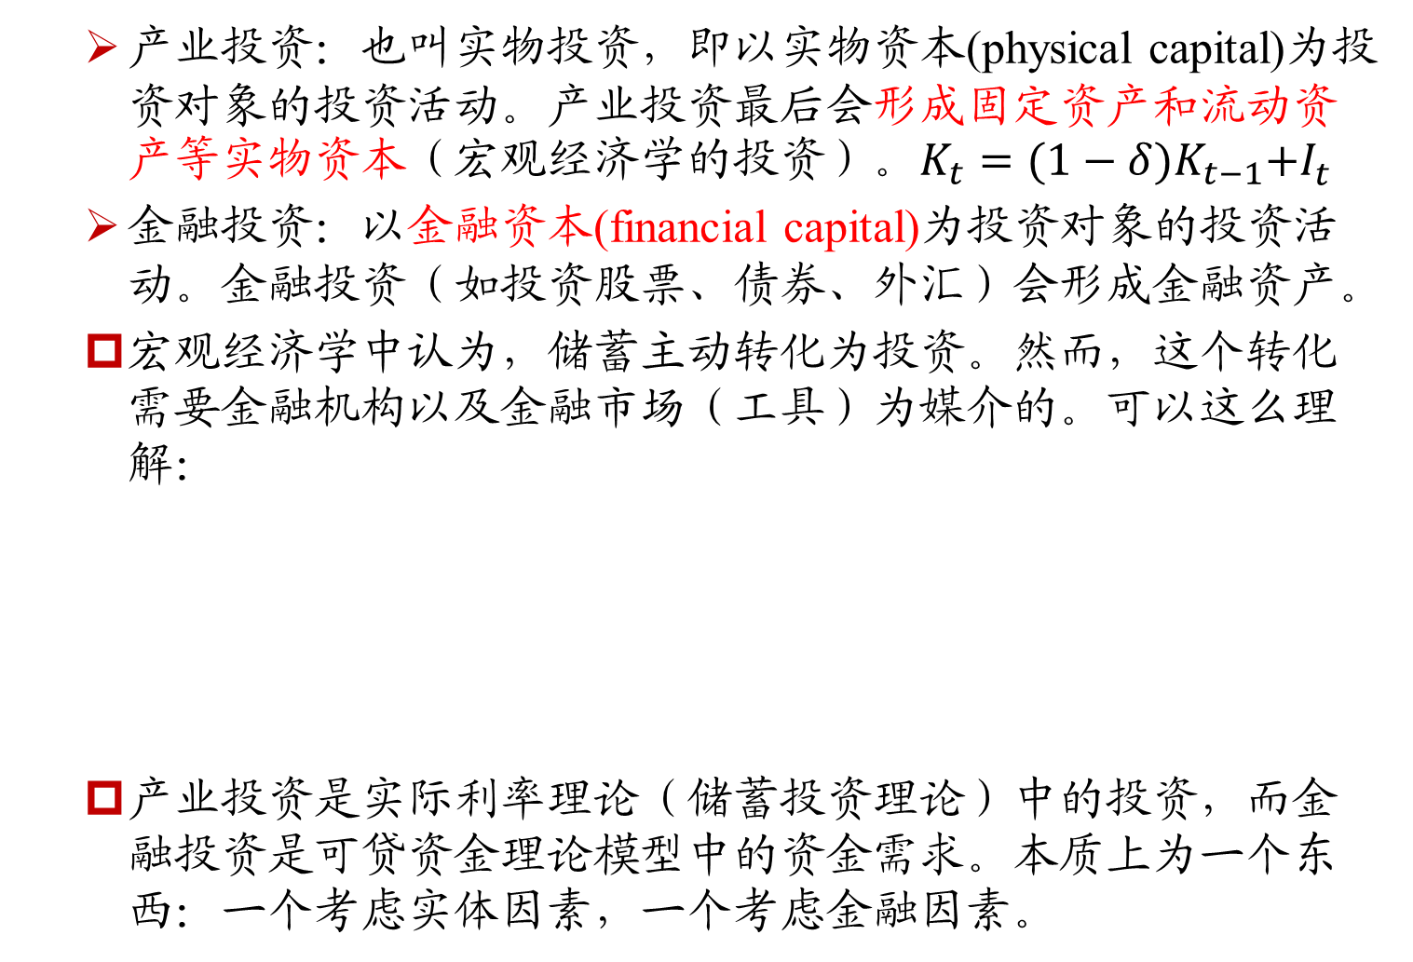
产业投资：也叫实物投资，即以实物资本(physical capital)为投资对象的投资活动。产业投资最后会形成固定资产和流动资产等实物资本（宏观经济学的投资）。$K_{t}={(1−δ)K}_{t−1}+I_{t}^{}$
金融投资：以金融资本(financial capital)为投资对象的投资活动。金融投资（如投资股票、债券、外汇）会形成金融资产。
宏观经济学中认为，储蓄主动转化为投资。然而，这个转化需要金融机构以及金融市场（工具）为媒介的。可以这么理解：
产业投资是实际利率理论（储蓄投资理论）中的投资，而金融投资是可贷资金理论模型中的资金需求。本质上为一个东西：一个考虑实体因素，一个考虑金融因素。
金融机构以及金融市场
金融机构以及金融市场
实物储蓄者
（金融投资者）
金融投资
实物资本市场
实物投资者
（金融融资者）
产业投资
原理7-1：投融资需求是金融市场产生的基础，金融市场的发展促进了投融资的活跃。

Slide 10
3、国际资本流动与国际金融市场的形成
在开放经济条件下，当投融资活动跨越国界，就形成了国际资本流动，进而产生了国际金融市场。
国际资本流动是指跨越国界从一个国家或地区向另一个国家或地区流动。
根据资本的使用或交易期限不同，可以将国际资本流动分为长期资本流动和短期资本流动。

Slide 11
长期资本流动是指期限在一年以上的资本的跨国流动，包括国际直接投资、国际间接投资和国际信贷三种方式。 短期资本流动是指期限的形成较为复杂，存单、国库券、商业票据及其他短期金融资产交易，投机性的股票交易等都可以形成短期资本流动。
短期资本流动：贸易性资本流动、套利性资本流动、保值性资本流动、投机性资本流动等。
随着经济开放程度的提高和国际经济活动的多样化，贸易性资本流动在短期资本流动的比重在降低，但套利性资本流动、保值性资本流动以及投机性资本流动的规模越来越大，成为短期资本流动的主体。

Slide 12
当国际资本流动借助于相应的金融工具或投资品种时，便形成了各类国际金融市场。
国际金融市场是指按照国际市场规则进行跨国投资活动的场所或运营网络。国际金融市场的交易对象和交易活动与国内金融市场并无本质差异，只是交易范围和参与者往往跨越国界，其作用也有所不同。
国际金融市场主要有国际货币市场、国际资本市场（包括股票、债券等）、国际衍生产品市场等。

Slide 13
二、金融市场的分类
分类标准 | 具体类别
按交易工具的不同期限 | 货币市场
 | 资本市场
按不同的交易标的物 | 票据市场
 | 证券市场
 | 衍生工具市场
 | 外汇市场
 | 黄金市场
按交割期限 | 现货市场
 | 期货市场
按地域划分 | 地方性金融市场
 | 全国性金融市场
 | 区域性金融市场
 | 国际性金融市场

Slide 14
金融市场体系
同业拆借市场
回购市场
货币市场
短期政府债券市场
金融市场
票据市场
大额可转让存单市场
股票市场
资本市场
证券市场
中长期
债券市场
长期信贷市场
外汇市场
融资租赁市场
黄金市场
保险市场

Slide 15
货币市场（Money Market）：短期金融市场，是专门融通1年以内短期资金的场所。
资本市场（Capital Market）：长期金融市场，是期限在1年以上的有价证券为交易工具进行中长期资金交易的市场。
广义资本市场
银行中长期存贷款市场
有价证券市场：中长期债券市场和股票市场
狭义资本市场：中长期债券市场和股票市场

Slide 16
票据市场（Note Market）：各种票据交易的市场，按交易的方式主要分为票据承兑市场和贴现市场。票据市场是货币市场的重要组成部分。
证券市场（Security Market）：股票、债券和基金等有价证券发行和转让流通的市场。
衍生工具市场（Derivatives Market）：各种衍生金融工具进行交易的市场。包括远期合约、期货合约、期权合约、互换协议等，其种类仍在不断增多。
（+）衍生金融工具在金融交易中具有套期保值、防范风险的作用。
（-）衍生金融工具同时也是一种投机对象，由于杠杆化比率较高，其交易风险远远大于原生型金融工具的风险。

Slide 17
外汇市场（Foreign Exchange Market） ：外币和以外币计价的票据等有价证券买卖的市场,是国际金融市场的一个重要组成部分。
狭义外汇市场：银行间的外汇交易。包括外汇银行间的交易、中央银行与外汇银行的交易以及各国中央银行之间的外汇交易活动。是外汇批发市场。
广义外汇市场：各国中央银行、外汇银行、外汇经纪人及客户组成的外汇买卖、经营活动的总和。包括上述的外汇批发市场以及银行同企业、个人之间进行外汇买卖的零售市场。

Slide 18
黄金市场（Gold Market）：专门集中进行黄金买卖的交易中心或场所。随着黄金非货币化的趋势越来越明显，黄金市场的地位也随之下降。
现货市场（Spot Market），现货交易的场所。现货交易指的是，交易协议达成后在2个交易日内就进行交割。
交割，指的是对签订的协议履行承诺，有实物交割和现金交割两种方式。
实物交割指协议的卖方向买方提供实物，而买方则向卖方提供资金。
现金交割往往对应期货交易，指以现金来兑付签订协议的净收益。

Slide 19
期货市场（Future Market)，期货交易的场所。期货交易协议达成后并不立即交割，而是约定在未来某一特定时刻进行交割。期货是衍生工具的一种。
国际金融市场
按金融媒介方式分为国际信贷市场和国际证券市场。
离岸金融市场是最重要的国际金融市场（Offshore Market），其以金融交易发生地之外的他国货币为交易对象，包括欧洲美元市场等。

Slide 20
三、金融市场的构成要素
市场参与者
金融工具
金融工具的价格
金融交易的组织形式

Slide 21
市场参与者
●政府：金融市场的资金需求者
●中央银行：宏观经济管理部门，也是金融市场的重要参与者
●金融机构：中介机构（资金供给者、需求者和中介人等多种角色）
●企业：最大的资金需求者和金融工具提供者
●居民：主要的资金供给者
需结合资金流量表来理解

Slide 22
政府部门
企业部门
中央银行
金融市场
金融机构
居民部门
资金流向
管理

Slide 23
金融工具
●金融工具就成为金融市场上的交易载体。
●不同的信用形式发行不同的金融工具，每种金融工具各有不同的责权利匹配，能满足资金供求双方在数量、期限和条件等方面的需要，在不同的市场上为不同的交易者提供服务，具有广泛的社会可接受性。

Slide 24
金融工具的价格
●金融工具的价格是金融市场的另一个重要构成要素。
●价格反映资金的供求关系，也影响和制约资金供求双方的交易活动。
●政府对宏观经济的调节也通过间接调控金融工具的价格来实现。
●在金融市场上，价格发挥着核心作用。

Slide 25
金融交易的组织形式
●受市场本身的发育程度、技术的发达程度以及交易双方交易意愿的影响，金融交易主要有以下三种组织方式：
交易所交易方式：在固定场所有组织、有制度、集中进行交易的方式。
柜台交易方式：在各个金融机构柜台上进行面议、分散交易的方式。
无形方式：没有固定场所，交易双方主要借助电子通讯或互联网等手段完成交易的无形方式。
这几种组织方式各有特点，分别可以满足不同的交易需求。在完善的金融市场上，这几种组织方式通常是并存的。

Slide 26
四、金融市场的功能与效率
1、金融市场的一般功能
资源配置与转化功能
金融市场上多种形式的金融交易形成纵横交错的融资活动，可以不受行业、部门、地区或国家的限制，灵活地调度资金，充分运用不同性质、不同期限、不同额度的资金，同时还能转化资金的性质和期限。
金融市场通过收益率的差异和上下波动，通过市场上优胜劣汰的竞争以及对有价证券价格的影响,引导资金流向最需要的地方。——竞争产生效率均衡
金融市场是高流动性的生产要素市场，用来配置资本这个生产要素。

Slide 27
价格发现功能
金融市场中金融产品的价格是所有参与市场交易的经济主体对这些产品未来收益的期望的体现。
买卖双方都会根据自身立场和所掌握的市场信息，并对过去的价格表现加以研究后，做出买卖决定。可以说，市场交易具有价格发现功能。
随着金融市场国际化水平的日益提高，不同市场同类产品的套利行为也使金融产品的价格日益国际化。
交易都会产生价格，市场是交易的场所，所以有价格发现功能。

Slide 28
风险分散和规避功能
金融市场上有多种融资形式可供选择，各种金融工具的自由买卖和灵活多样的金融交易活动，增强了金融工具的安全性，提高了融资效率，使资金供应者能够灵活地调整其闲置资金的保存形式，达到既能获得盈利又能保证安全性和流动性的目的。
虽然金融市场并不能最终消除金融风险，但却为金融风险的分散和规避提供了丰富的手段和平台。
衍生品市场建立的目的即在于分散风险——跟配置资源没有关系。
股票市场(包括私募股权基金、风险投资基金等）和债券市场是为了分散原始股东的风险——不仅可以配置资源，还可以分散风险。

Slide 29
宏观调控传导功能
金融市场为央行货币政策提供了操作场所，央行货币政策是否能发挥作用，离不开在金融市场中的传染路径。
财政政策的实施离不开金融市场（国债）。
金融市场的培育和成长可以为政府产业政策的实施创造条件（创业板市场）。

Slide 30
2、金融市场功能发挥的条件
金融市场一般功能的发挥，需要具备基本的外部和内部条件。
外部条件
法制健全：金融市场是一个风险与收益并存的市场，可能的高收益诱使投机者想方设法逃避监管当局监督、管理与控制，妨碍甚至侵害他人的利益。全面、系统、完善的法律法规是规范市场秩序、充分发挥市场功能的基础。

Slide 31
信息披露充分
金融市场是一个信息不对称的市场。
在证券市场上，上市公司比投资者拥有绝对多的有关公司的信息，它们会将那些对公司可能产生负面影响的信息尽可能加以隐瞒、粉饰，对投资者进行误导，损害投资者尤其是中小投资者的利益。
金融市场比较完善的国家都将监管的重点放在证券发行人的信息充分披露上。所有规定必须披露的信息都要充分、及时、真实地披露，否则就要受到处罚。

Slide 32
市场进退有序
能正常发挥功能的金融市场应该是一个充分竞争的市场。
从市场准入看，不存在超市场力量（如行政权力）决定的准入标准；
在市场运作过程中，各主体能够平等展开竞争，由市场评判孰优孰劣，优者胜，劣者汰；
从退出市场的角度看，不存在“僵尸企业”，也不存在政府或其他组织以补贴等形式延缓甚至阻拦淘汰者退市的做法。

Slide 33
内部条件
国内、国际统一的市场
金融市场要正常发挥功能，不能是地区分割或者行业分割的市场。
随着经济全球化和金融国际化的推进，国内外金融资源的流入与流出日益频繁，国内市场还应该与国际市场连接成更大范围的统一市场。

Slide 34
丰富的市场交易品种——市场深度
交易品种的丰富程度是衡量金融市场发达程度的重要标志，也是市场功能能否发挥的重要基础。
交易品种越丰富，市场参与主体的目标越容易实现，市场效率也越高。
如果交易品种匮乏，有限的金融工具不但不能促进市场功能的实现，反而容易使这些工具成为金融投机的对象，阻碍市场的正常运行。

Slide 35
健全的价格机制，主要体现在两个方面：
一是合理的定价机制，包括交易定价的制度安排，如询价、议价、竞价机制等；
二是灵活的价格机制，即价格能够及时、真实地反映供求关系，从而能够调节资金供求双方的行为，并因此使金融资源在价格的引导下流向能支付较高价格的行业、企业。

Slide 36
必要的技术环境
瞬息万变的市场走势往往在很短的时间内决定参与主体的盈亏状况以及金融资源的运用效率，也决定政府进行宏观调控的效果，而这需要强有力的技术条件支撑。
必要的技术环境不仅包括各种计算机硬件和软件，也包括金融工程技术、互联网、大数据、云计算、人工智能技术等等。
金融市场是现代科学技术运用最充分的领域之一。

Slide 37
第2节
货币市场

Slide 38
一、货币市场的特点
交易期限短
最短的期限只有2小时，最长的不超过1年，解决临时性资金周转问题。
流动性强
安全性高
除了交易期限短、流动性强的原因外，更主要的原因在于货币市场金融工具发行主体的信用等级较高，只有具有高资信等级的企业或机构才有资格进入货币市场来筹集短期资金，
无风险利率产生的场所。
交易额大
批发市场，交易额都较大，大多数市场不允许个人投资者参与。
以机构投资者参与为主。

Slide 39
二、货币市场的功能
政府和企业调剂资金余缺、满足短期融资需要的市场
政府的国库券；企业的商业票据
金融机构进行流动性管理的市场
金融机构参与货币市场的交易活动可以保持业务经营所需的流动性——主要是满足准备金要求

Slide 40
央行进行宏观金融调控的场所
央行通过在货币市场公开市场操作执行货币政策（美国的联邦基金利率与联邦基金市场）
基准利率生成的场所
货币市场交易的高安全性决定了其利率水平作为市场基准利率的地位，发挥基准利率特有的功能。
利率是联系宏观经济运行与微观经济活动的关键因素，基准利率不仅是中央银行重要的货币政策中介指标，也是决定和影响其他利率的基础变量。
货币市场对宏观经济最敏感，研究货币政策、宏观经济最重要的对象是研究货币市场。

Slide 41
货币市场构成
同业
拆借
市场
大额可转让定期存单市场
国库券
市场
回购
协议
市场
票据
市场
货币市场

Slide 42
三、同业拆借市场（Interbank Market)
定义
同业拆借市场是金融机构同业间进行短期资金融通的市场。
同业拆借市场上交易的主要对象是商业银行等存款类金融机构存放在中央银行存款账户上的超额准备金。
法定准备金的要求+银行存贷款业务波动→银行超额准备金波动→同业拆借需求。

Slide 43
同业拆借市场的主要功能在于为商业银行提供准备金管理的场所，提高其资金使用效率。
与回购市场有抵押不同，同业拆借市场是信用拆借，市场准入条件较严。
同业拆借市场是银行之间进行风险分担（risk sharing）的重要渠道，但在极端时刻同业拆借市场可能导致银行之间的风险传染（risk contagion）。

Slide 44
Shibor，又称“上海银行间同业拆放利率”（Shanghai Interbank Offered Rate），由信用等级较高的银行组成报价团自主报出的人民币同业拆出利率计算确定的算术平均利率，是单利、无担保、批发性利率。目前，对社会公布的Shibor品种包括隔夜、1周、2周、1个月、3个月、6个月、9个月及1年。
Shibor利率

Slide 45
Shibor报价银行团现由16家商业银行组成。报价银行是公开市场一级交易商或外汇市场做市商，在中国货币市场上人民币交易相对活跃、信息披露比较充分的银行。
每个交易日根据各报价行的报价，剔除最高、最低各2家报价，对其余报价进行算术平均计算后，得出每一期限品种的Shibor，并于11:30对外发布。从2007年1月4日才有数据。

Slide 46
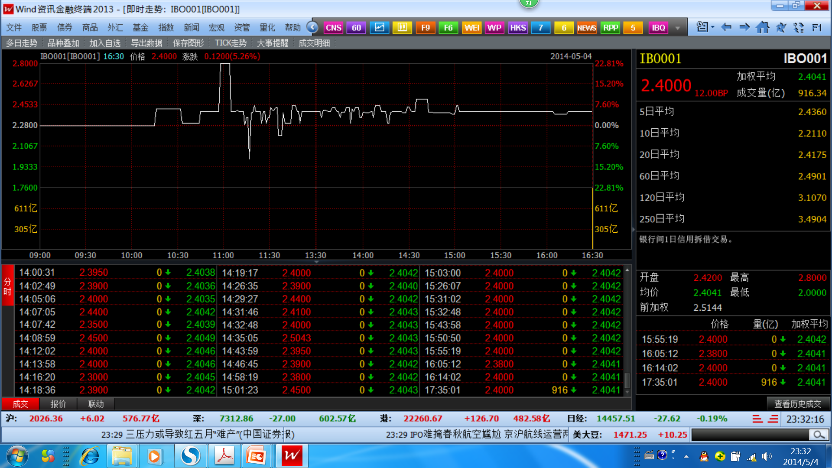

Slide 47
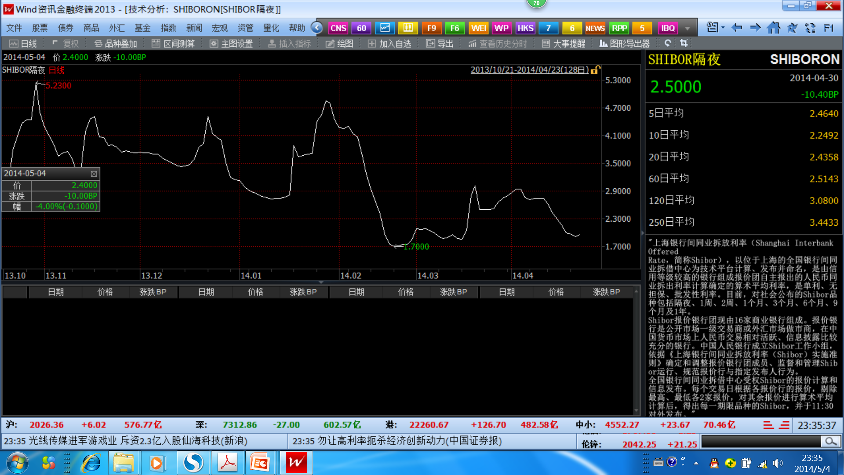

Slide 48
四、回购协议市场 (Repurchase Agreement Market)
回购协议市场就是指通过回购协议进行短期资金融通的市场。
回购协议也称再回购协议，指的是商业银行在出售证券等金融资产时签订协议，约定在一定期限后按原定价格或约定价格购回所卖证券，以获得即时可用资金。协议期满时，再以即时可用资金作相反交易。
回购本质上是抵押贷款。因此，其门槛要比同业拆借低得多，加之其期限也非常灵活，因此回购市场的交易量高于同业拆借市场。

Slide 49
证券
A
B
签订协议时刻
资金
资金
A
B
到期时刻
证券
正回购方为融资方（类似于证券的卖方），逆回购方为融券方（类似于证券的买方）；
正回购方主动发起的协议为正回购协议；逆回购方主动发起的协议为逆回购协议；
考虑中央银行作为正回购方、逆回购方对货币政策的影响。
正回购方
逆回购方

Slide 50
五、国库券市场
国库券是国家政府发行的期限在1年以内的短期债券。
高安全性、高流动性是国库券的典型特征。
投资者通常将国库券看做一种无风险债券。——无风险债券并不代表一点风险都没有，还面临市场风险。
国库券市场包含发行市场和流通市场。
国库券的功能
为政府部门融通短期资金，调节财政年度收支的暂时不平衡，弥补年度财政赤字（财政上半年支出大于收入，下半年收入大于支出）；
滚动发行国库券，政府可以获得低息、长期的资金来源用以弥补年度的财政赤字；——可能面临期限错配风险
提供完整的收益率曲线——补充收益率曲线中短期利率品种
为央行实施公开市场操作提供政策工具——中央银行为维持币值稳定，需要持有高安全性、高流动性证券。

Slide 51
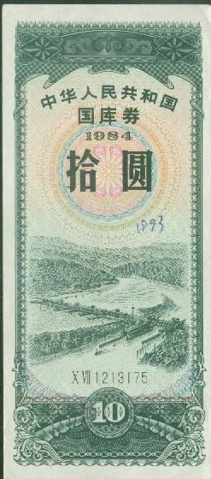
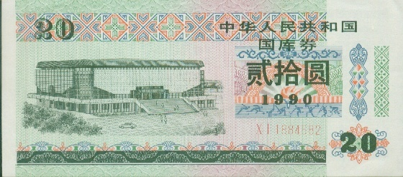

Slide 52
国库券的发行
国库券通常采取贴现方式发行——以低于国库券面值的价格向投资者发售国库券，到期后按面值偿付。
贴现利率：
中央银行不能在发行市场（一级市场）购债
中央银行在一级市场购债和二级市场购债的区别不在于是否投放基础货币，而在于是否让政府部门的发债接受市场的检验，避免财政预算软约束以及中央银行独立性遭受侵蚀。
国库券的流通
参与主体十分广泛，央行可参与。央行参与二级市场国库券的买卖是公开市场操作的一部分。
国库券的收入免交所得税
非金融企业和居民个人大多通过金融中介机构参与国库券市场交易活动。
其中，i为国库券投资的年收益率；F为国库券面值；P为国库券购买价格；n为国库券持有天数；

Slide 53
六、票据市场
票据市场是各类票据发行、流通的市场。
在发达国家，票据市场主要分为商业票据市场和银行承兑汇票市场。
我国融资性商业票据缺失，仅包含商业汇票的承兑市场、贴现市场和再贴现市场。除此之外，我国还有央行票据市场。
商业票据（Commercial Paper）：在商业信用中被广泛使用的表明买卖双方债权债务关系的凭证。
发达国家中商业票据为企业开具，无担保、可流通、期限短的债务性融资本票。商业票据的期限不超过270天，通常在20天至45天。发行人不限于工商企业，财务公司更是这个市场的重要筹资主体。

Slide 54
商业票据的发行使得商业银行的短期贷款业务萎缩，为了应对挑战，商业银行提供贷款承诺（Loan Commitment)（也叫信用额度，Line of Credit)。
银行承诺在未来一定时期内，以确定的条件向商业票据发行人提供一定数额的贷款。
由于商业票据的发行人会滚动发行票据，即用发行新票据的收入偿还到期的票据，这过程面临的流动性风险较大。贷款承诺可以降低这种风险。
商业票据的流通市场不发达，票据持有者一般持有至到期。
我国不允许企业发行没有商业交易背景、纯粹为了融资的典型商业票据。但在2005年，央行允许符合规定条件的非金融企业发行类似于西方融资性商业票据的短期融资券，期限不超过365天。——在银行间市场发行

Slide 55
银行承兑汇票（Bankers Acceptance)
承兑（Acceptance)是指商业票据到期前，汇票付款人或指定银行确认票据记明事项，承诺在汇票到期日支付汇票金额给汇票持有人并在汇票上签名盖章的票据行为。
银行承兑汇票：商业银银行在汇票上签名盖章，承诺在汇票到期日承担最后付款责任的汇票。
票据贴现市场
票据贴现市场是银行承兑汇票的流通市场。
贴现：是指票据持有人将还未到期票据转让给银行，银行按票面金额扣除贴现利息后将余额支付给持有人的行为。（票据持有人 VS 商业银行；为企业融资）
贴现利息=汇票面额×实际贴现天数×月贴现利率/30
转贴现：已经贴现的票据在金融机构之间转让流通（商业银行 VS 商业银行；金融机构之间相互融资）
再贴现：中央银行给商业银行办理的贴现业务（商业银行 VS 中央银行；中央银行货币政策工具，再贴现利率为政策利率）

Slide 56
中国货币市场中的商业票据
中国有三类商业票据
非金融机构发行的以商业交易为基础的商业票据，俗称商票。如果其由银行负责承兑，就叫银行承兑汇票，俗称“银票”。
非金融机构发行的纯粹以融资为基础的短期融资券或超短期融资券。
（特色）中国人民银行发行的央行票据。——本质上为央行债券
这两类加起来与国外是一致的，之所以分开还是“票据法”的规定。

Slide 57
中央银行票据(Central Bank Bill)：中央银行为调节商业银行超额准备金而向商业银行发行的短期债务凭证。
期限最短的3个月，最长的只有3年。
发行央票不是为了融资，而是为了实施货币政策。
央行发行央票=回笼资金、紧缩货币政策；
央票到期=提供资金、宽松货币政策；
央行的再贴现（宽松）、发行央票（紧缩）以及正回购（紧缩）都是央行的货币政策工具。
央票产生的原因：
我国国债市场发展严重滞后，央行手中持有的国债较少，无法通过操作国债进行公开市场操作(OMO)业务。
进入WTO后，我国出口迅速增加，统一结售汇制度下，我国央行外汇储备暴增（外汇占款），为避免货币供给较快，央行通过发行央票回收流动性。
央票是历史性产物,有可能会退出历史舞台。

Slide 58
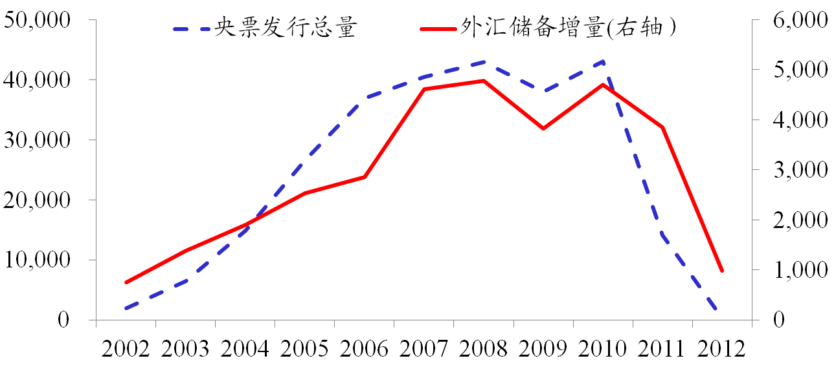
央票发行与外汇储备增量，单位：亿元
▲央票发行和外汇储备增量趋势完全一致;
▲都表现为在金融危机前夕巨幅增加，危机后下降较快。
数据来源：Wind

Slide 59
七、大额可转让定期存单市场
大额可转让定期存单（Negotiable Certificate of Deposit ,CDs）市场的特点
大额（10万美元至1000万美元之间）
不记名，可以在二级市场转让
收益高
大额可转让定期存单市场的功能
使得商业银行可以主动、灵活性地以较低成本融资
大额可转让定期存单是金融脱媒和利率市场化背景下，银行的一种金融创新，该创新避免商业银行的存款流失，给商业银行创造了另一种融资渠道。
为商业银行的经营管理引入了负债管理的理念——主动负债
为投资者提供了流动性高、收益高的投资产品
将活期存款的流动性和定期存款的收益性相结合

Slide 60
转让场所及对象
大额存单的转让可以通过第三方平台开展，转让范围限于非金融机构投资人。
对于通过发行人营业网点、电子银行等自有渠道发行的大额存单，可以根据发行条款通过自有渠道办理提前支取和赎回。
大额存单可以用于办理质押业务，包括但不限于质押贷款、质押融资等。
每期大额存单采用唯一有序编号和命名；发行人为投资人开立大额存单专用账户，投资人购买大额存单遵循实名制规定。
全国银行间同业拆借中心为大额存单业务提供第三方发行、交易和信息披露平台。
本办法自公布之日起施行。《大额可转让定期存单管理办法》（银发〔1996〕405号文印发）同时废止。

Slide 61
八、国际货币市场
概念：期限在1年以内的金融工具为媒介进行国际短期资金融通的市场。
两种方式：外国货币市场与欧洲货币市场
外国货币市场：在一国原有的国内货币市场中允许外国交易者参与市场交易活动（货币市场的国际化）
扬基商业票据（Yankee Commercial Paper)
扬基存单（Yankee CDs）
欧洲货币市场:也叫离岸货币市场，其独立于各国国内的货币市场专门设立一个国际市场，交易使用的货币可以是任何一种可自由兑换的但非市场所在国家的货币。
最大的欧洲货币市场是伦敦同业拆借市场，形成的伦敦银行同业拆借利率(Libor)是全球金融市场的基准利率。
：

Slide 62
第3节
资本市场

Slide 63
一、资本市场概述
定义(已讲）
资本市场是以期限在1年以上的金融工具为媒介进行长期性资金融通交易活动的场所，又称长期资金市场。
广义资本市场：银行中长期信贷市场；中长期直接融资市场。
狭义资本市场只包括中长期直接融资市场。
特点
交易期限长
满足投资性资金需求
风险比较大
交易期限短
流动性强
安全性高
交易额大
货币市场特征

Slide 64
功能
资源有效配置的场所
作为一种筹资平台为中长期资金融资需求提供支持（适合各层次企业融资，尤其是高风险企业）；作为一种投资平台为各类风险偏好投资者提供投资场所（风险自担）。
高流动性证券工具为中长期资金配置提供了保障，金融资产的利率为资源配置的杠杆。——资本市场提供高流动性金融工具为中长期资金配置提供了可能
促进企业购并与重组，提高资源配置效率。——大鱼吃小鱼与产业升级
改善公司治理状况
公司治理主要解决公司的各个利益攸关方（大股东、小股东、债权人、高管、职工、客户）的利益冲突问题。
资本市场通过“用脚投票”原则筛选出效率较高的企业，激励上市公司的管理层有效地改善经营管理。——和企业购并与重组相联系

Slide 65
资本市场 VS 证券市场
在实际应用和本教材中，“资本市场”与“证券市场”这两个术语经常混用。原因在于，这两个词语含义有很大的交叉之处。如果细扣的话，也有一些细微区别：
“资本市场”，更强调市场的融资属性，站在发行人的角度。另外，国家层面也经常使用“资本市场”这个术语，原因在于对于一个国家而言，为企业中长期投资进行融资是最重要的。
“证券市场”，强调市场的投资属性，站在投资者的角度。另外，这个术语更多地出现在各种新闻报道中，主要原因还是在于广大的投资者更关注于其金融投资功能。
此外，证券市场往往有一个二级市场，流动性较高。资本市场包含证券市场，除此之外，类似于天使基金、风险投资等权益类投资属于资本市场的范畴，但一般不将其作为证券市场。

Slide 66
二、证券发行与流通市场
证券发行市场：又称一级市场（Primary Market)是发行人向投资者出售证券的市场，是发行人融资的市场。
与证券流通市场共同构成统一的证券市场。
证券发行市场的主角是发行人，证券流通市场的主角是投资者。
证券发行市场是目的，证券流通市场是手段。
证券发行人：是指符合发行条件并且正在从事证券发行或者准备进行证券发行的政府组织、或者企业，是构成证券发行市场的首要因素。
证券投资者：是指以取得利息、股息和资本收益为目的而买入证券的个人和机构，是构成证券发行市场的另一基本要素。
证券中介机构：是指作为证券发行人与投资人交易媒介的证券承销人，通常负担承销义务有投资银行、证券公司或信托投资公司。

Slide 67
发行方式选择
私募发行
发 行 证 券
选择认购人
公募发行
直接发行
选择销售人
代销
间接发行
包销

Slide 68
按发行过程不同分为:
私募发行:也叫非公开发行或定向增发，指的是仅向少数特定投资者发行证券的一种方式。
公募发行:向市场全体投资者发行证券的一种方式。
由于公募发行影响面要大得多，往往发行门槛、信息披露和监管都要严得多。
按发行对象不同分为:
直接发行:是指发行人不通过证券承销机构而自己发行证券的一种方式。
间接发行:亦称承销发行，是指发行人不直接参与证券的发行过程，而是委托给一家或几家证券承销机构的一种方式。
间接发行的方式有两种：代销（发行人风险较高，费用较低）和包销（发行人风险较低，费用较高）。
一般情况下，证券发行大都采用间接发行方式。

Slide 69
划分标准 | 具体类别 | 优点 | 缺点
按 发 行 对 象 分 | 私募发行 | 手续简单，节省费用，无需公开内部信息或取得资信等级 | 要求回报率较高，易受认购人干预，私募证券一般不允许上市流通，流动性较差
 | 公募发行 | 提升、扩大发行者的知名度 及社会影响，能在较短的时间筹集较大资金 | 公募发行必须公布一系列的报表和有关文件，取得资信等级，因而手续比较复杂，发行成本较高
按 发 行 过 程 分 | 直接发行 | 简便易行，发行费用低廉，筹资速度快捷 | 受到法律法规的诸多限制
 | 间接发行 | 可以提高发行人的知名度，筹资时间较短，风险较小 | 发行费用较高

Slide 70
证券发行条件及监管
股票发行条件
股票发行条件是指股票发行者在以股票形式筹集资金时必须考虑并满足的因素，包括首次发行条件、增资发行条件和配股发行条件等。
首次发行（IPO），是指设立股份有限公司时的股票发行，其发行条件最严。
增资发行，是指上市公司为扩大投资、新上项目等通过增发新股的方式筹集资金。
配股发行：是指上市公司在获得有关部门的批准后，向其现有股东提出配股建议，使现有股东可按其所持股份的比例认购配售股份的行为。是增资发行的一种，主要是为了避免已有股东的股份稀释问题。
证券发行监管
中国股票发行上市的监管机构主要是证监会。
中国债券市场发行的监管机构非常多，金融债由央行监管，上市公司债由证监会监管，企业债主要是发改委监管，中票和短期融资券主要由央行及交易商协会监管。

Slide 71
证券流通市场：也叫二级市场（Secondary Market)，是已经发行的证券在投资者之间相互转让流通的市场。证券流通市场的参与人除了买卖双方的投资者外，中介人也非常活跃。这些中介人主要有证券经纪人、证券商和第二经纪人。
证券经纪人（Broker)，交易所内充当交易中介而收取佣金的商人；（帮别人买）
证券商（Dealer），自己从事证券的买卖，分为场外证券商和场内证券商（为自己买，从买卖价差中获益）
第二经纪人（Second Broker)，交易所外的经纪人（黄牛！）
分类的原因：
交易所为提高交易效率，往往采取交易席位等会员制度。这些会员直接连入交易所的系统，而其他的交易者需要通过这些会员来参与交易。这种分层次的交易制度，可以极大地提高交易效率，降低交易所交易系统压力。

Slide 72
★证券流通交易的组织方式主要有场外交易和场内交易两种。
场内交易：主要指在证券交易所内进行上市证券的交易
证券交易所主要有会员制和股份制二种类型
标准化、集中交易的方式，采取集合竞价的方式
成熟的股票市场一般采取场内交易（又叫主板市场）
场外交易：场内交易之外的交易方式都是场外交易。
国内最大的场外市场是银行间债券市场，采取做市商方式。
股票交易市场中，最成熟的公司在场内交易，不成熟的则在场外交易。

Slide 73
中国资本市场概况
★场内市场
主板市场：上海和深圳证券交易所上市公司证券交易的场所
深圳证券交易所内设中小企业板并于2004年6月25日正式开板
二板市场：又叫创业板市场， 是指专门协助高成长的创新公司特别是高科技公司，2009年10月我国创业板正式开板。
★场外市场
三板市场，全称是“代办股份转让系统”
老三板包括原STAQ、NET系统挂牌公司和退市公司（以400开头的），我国于2001年7月16日正式开办。
新三板市场是中关村科技园区非上市股份有限公司股份报价转让系统，并于2006年1月在深交所正式挂牌启动。
四板市场
五板市场

Slide 74
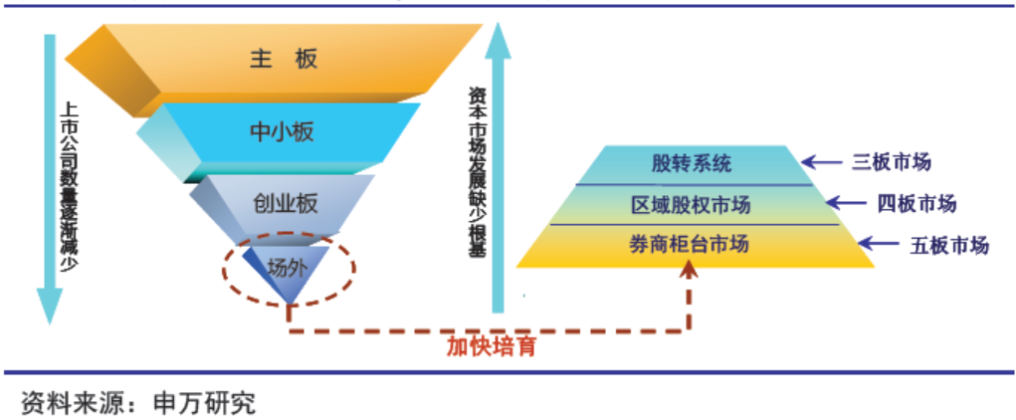
我国的多层次资本市场（数据截止日期：2015年11月16日）
主板包含上海交易所上市的股票和深圳交易所上市的部分股票；
上证A股1062支；股票代码：600,601,603开头
深圳主板A股448支；股票代码：000开头
中小板市场和创业板市场只在深圳交易所上市；
中小板：深圳A股761支；股票代码：002开头
创业板：深圳A股484支；股票代码：300开头
股转系统（新三板），有681家企业。
类比中国的
“985,211”学校
资料来源：钱康宁等（2014）：区域性场外市场基础制度与发展措施研究
：重心下移，构建高效四板市场，申万研究报告2014年7月14日

Slide 75
三、资本市场的投资分析
投资分析
基本面分析
技术分析
宏观分析
主要利用交易价格，交易量等交易信息
公司分析（微观）
行业分析（中观）

Slide 76
（一）基本面分析
基本面分析建立在贴现现金流模型（DCF）基础上，是机构投资者常用的分析手段，是一种中长期投资方法。
宏观经济周期性运行与证券行市
周期同步性：证券市场周期与经济周期较为一致，从实践看，证券市场走势比经济周期的提前量约为1个月到半年。
经济周期规律更加明确、经济变量之间的逻辑关系，更加稳固。通过对经济周期的测度乃至预测，可以较好地预测证券市场周期。
宏观经济周期影响企业的盈利（DCF的分子）
经济高涨，企业盈利上升，股票价格倾向于上涨。
解释了证券市场周期与经济周期的同步性。

Slide 77
（一）基本面分析
宏观经济政策与证券行市
货币政策的调整会直接、迅速地影响证券市场
当增加货币供应量时，一方面证券市场的资金增多，另一方面通货膨胀也使人们为了保值而购买证券，从而推动证券价格上扬。
利率的调整通过决定证券投资的机会成本和影响上市公司的业绩来影响证券市场价格。
中央银行在公开市场上买进证券时，对证券的有效需求增加，促进证券价格上涨；反之则引起证券价格下跌。

Slide 78
（一）基本面分析
财政政策的调整对证券市场具有持久但较缓慢的影响
实行扩张性财政政策，可增加总需求，使公司业绩上升，经营风险下降，从而使证券市场价格上涨。
扩大政府购买水平，增加政府在道路、桥梁、港口等非竞争性领域的投资，可直接增加公司利润，居民收入水平得到提高，从而可促使证券价格上涨。
提高政府转移支付水平，会使一部分人的收入水平得到提高，也间接地促进了公司利润的增长，有助于证券价格的上涨
税率的提高将抑制证券价格的上涨，而税率的降低或税收的减免将有助于证券价格的上涨。

Slide 79
（一）基本面分析
汇率政策的调整从结构上影响证券市场价格
本币汇率贬值，本国产品的竞争力增强，出口型企业将受益，此类公司的证券价格就可能上涨；
本币汇率贬值，将导致短期投机套利性资本流出本国，使本国的证券市场资金供给减少，证券需求下降，价格下跌。

Slide 80
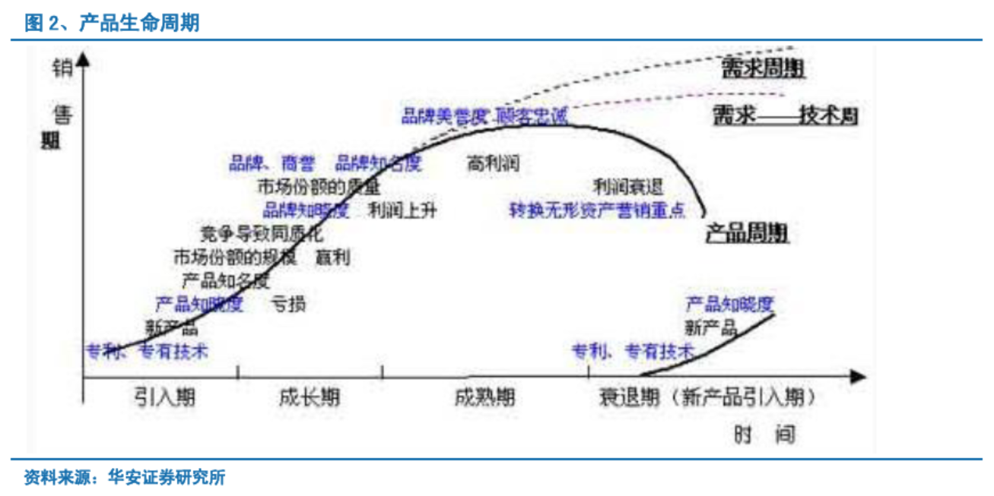
产业生命周期与证券行市
行业（产业）生命周期阶段不同，证券市场表现不同（行业生命周期理论）。
初创期行业，证券价格大幅波动（风险极大）；
成长期行业，证券价格呈现开速上扬（风险较大）
成熟期行业，证券价格稳步攀升，大涨大跌可能性不大（风险较小）
衰退期行业，绩差、绩平股、垃圾股的摇篮（风险较大）。

Slide 81
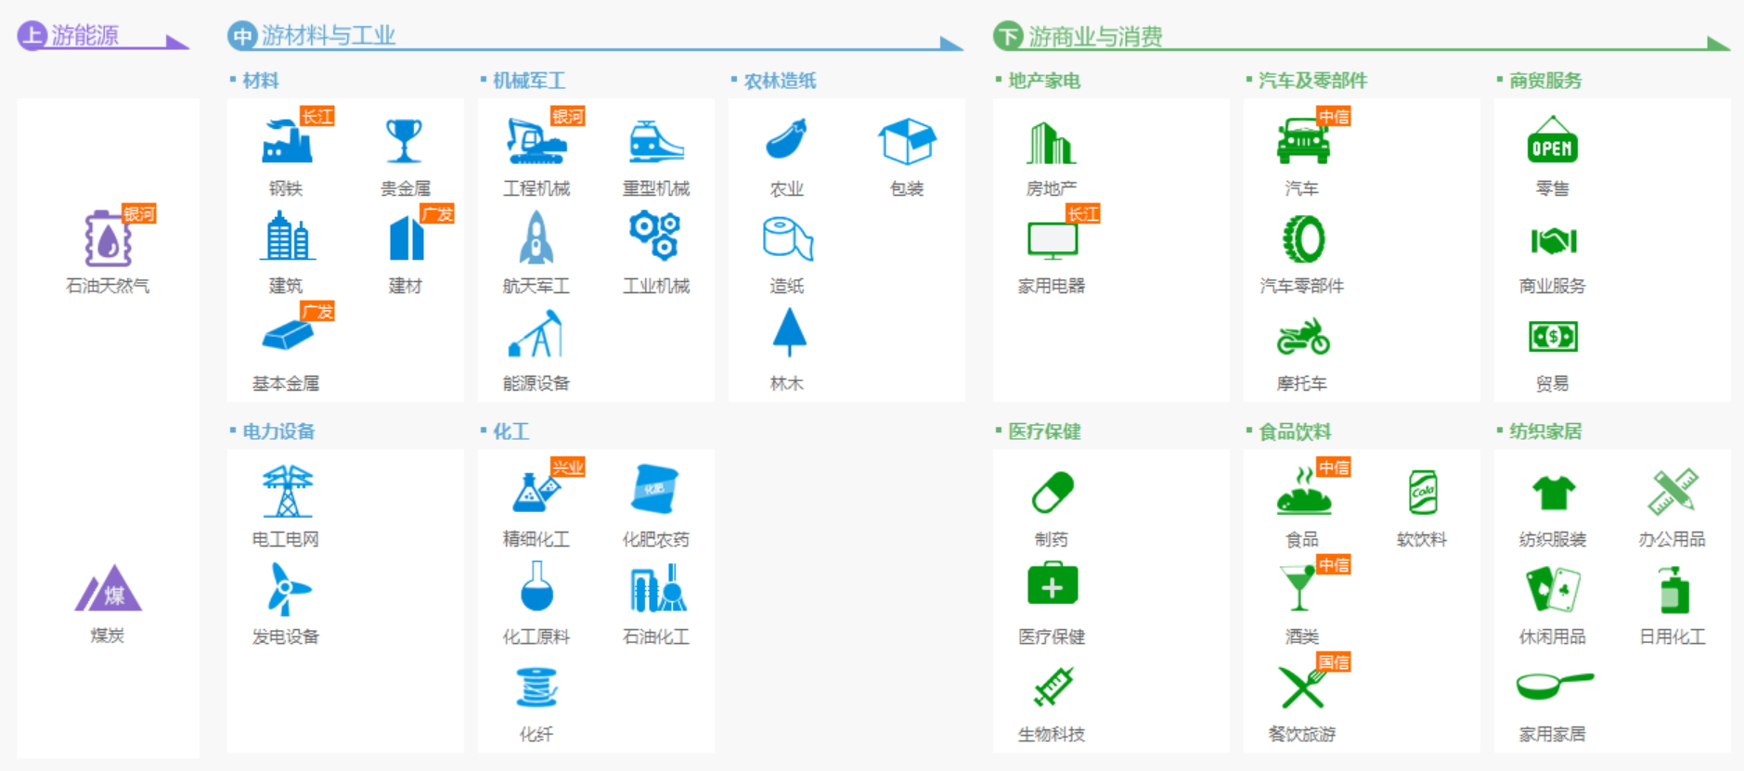
行业分析的另一个维度是分析行业的上游以及下游。上游
行业决定本行业的供给成本，下游行业决定本行业的需求。
数据来源：Wind

Slide 82
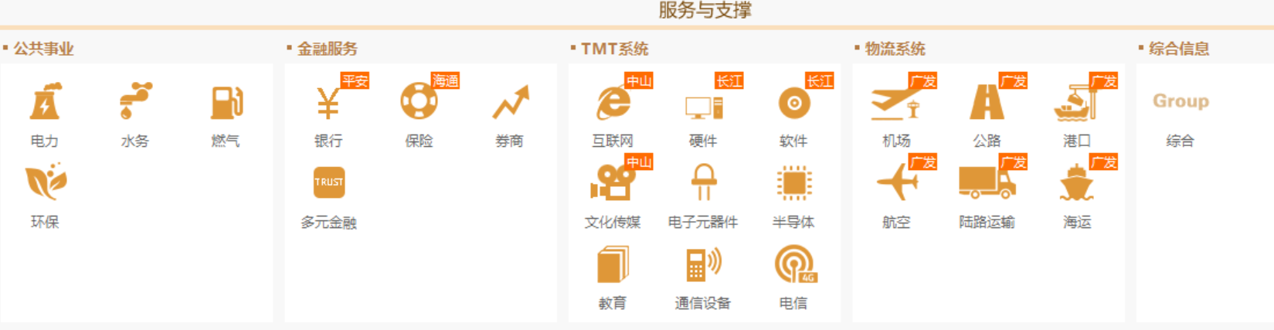
数据来源：Wind

Slide 83
公司分析
公司经营分析
获利能力分析
公司竞争地位分析
公司会计数据分析
评估会计记录的真实性
公司财务分析
比率分析
现金流量分析
纵向比较法
横向比较法
定值分析法
经营活动现金流
筹资活动现金流
投资活动现金流
成本主导型
差异营销型
获利能力
资本成本
宏观分析一般招经济学博士，需要强大的经济学基础和逻辑；
行业分析和公司分析一般招理工科硕士
，需要对行业的技术参数比较熟悉，熟悉
企业的财务分析（对经济学要求较低）

Slide 84
技术分析
技术分析，主要利用市场交易数据并结合各种统计方法构造技术指标，以拟合证券价格的趋势，并将此价格趋势与证券价格比较，从而做出买卖决策。
技术分析与正统的经济学不一致，适合短线操作
技术分析更多地用于期货交易
技术分析的逻辑
市场行为包含一切信息（分析交易信息就够了）
价格沿趋势波动（可以用技术指标模拟趋势）
历史会重复（基于历史的数据构造的技术指标可以预测未来）

Slide 85
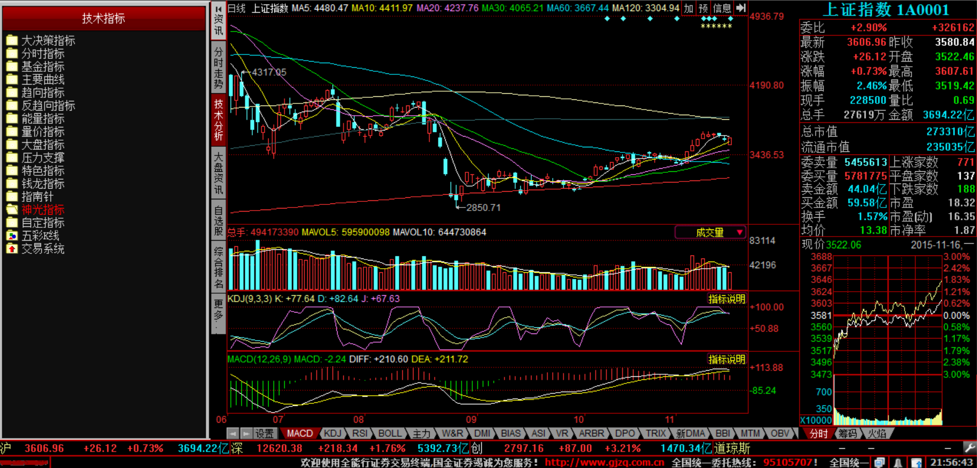
技术分析指标

Slide 86
均线分析
股票
价格
股票
价格
短期均线
买入点
长期均线
长期均线
卖出点
短期均线
时间
O
时间
O
支撑线与压力线

Slide 87
四、资本市场国际化
资本市场国际化:指的是资本市场不断开放、允许符合市场规则要求的其他国家的融资者进入本国市场发行证券融资，允许外国投资者进入市场参与投资交易的过程。
发达国家高度国际化的资本市场如：
▲美国的纽约证券交易所
▲英国的伦敦证券交易所
▲日本的东京证券交易所
▲新加坡证券交易所

Slide 88
我国资本市场国际化
B股：境内中资公司发行，由投资者以外币认购，在境内上市交易，以人民币计价的记名式普通股股票；
H股：境内公司发行，由境外投资者以外币认购，在香港上市交易，以人民币计价的记名式普通股股票
N股：公司注册地在境内，上市地则在美国New York的外资股。
QDII(Qualified Domestic Institutional Investor)，合格境内机构投资者，是指境内机构投资境外资本市场的股票、债券等有价证券投资业务的一项制度安排。
QFII（Qualified Foreign Institutional Investors），合格的境外机构投资者。
RQFII（RMB Qualified Foreign Institutional Investors)是指人民币合格境外投资者。

Slide 89
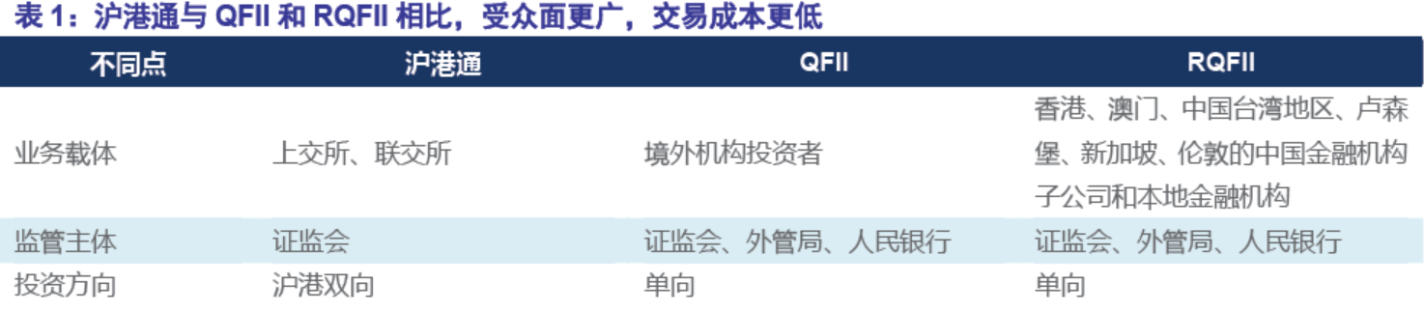
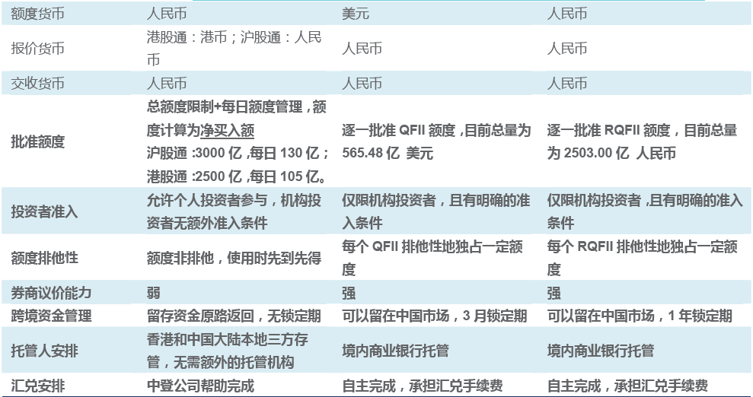
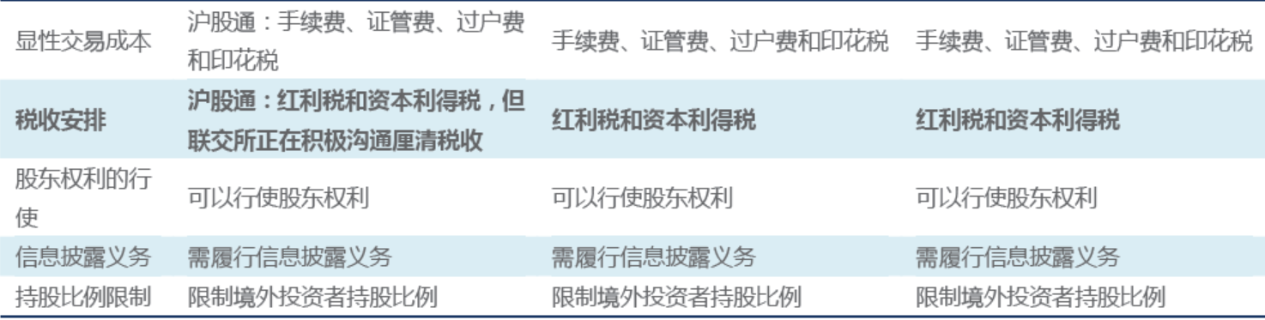

Slide 90
第4节
衍生工具市场

Slide 91
一、衍生工具概述
定义
衍生工具(Derivatives)：指在一定的原生工具也称为基础性工具之上派生出来的金融工具，其形式是载明买卖双方交易品种、价格、数量、交割时间和地点等内容的规范化或标准化合约与证券。
衍生工具包括远期合同、期货合同、互换和期权，以及具有远期合同、期货合同、互换和期权中一种或一种以上特征的工具。
衍生金融工具存在的价值在于对冲基础资产的价格风险。
广义来讲，当前时刻确定未来某一确定日期的某项交易事项都可以称为衍生工具
招工时，询问转正后的工资等。
高考之前提前签订录取合同
指腹为婚

Slide 92
特征
跨期交易
协议签订价格都是基于未来基础资产的价格
杠杆交易
在签订时刻，衍生品的内在价值相对于基础资产价值非常低，但是在最终结算时以资产价值的变动来结算。因此，只需要少部分资金即可获得大量收益。
具体实践：期货（保证金）；期权（期权费）
高风险性
高风险性来源于跨期交易及杠杆交易。

Slide 93
特征
合约存续的短期性
一般不超过1年（互换例外）。
中国有长期的衍生品：《射雕英雄传》中丘处机与江南七怪的18年赌约。
原因
期限太长，交易双方都觉得风险过高，不会参与交易。
一般不会对基础资产价格保险那么长时间或者其基础资产的交易一般在最近期限发生（为避免在这一期限发生）。
零和博弈性
多头和空头的总价值为0
虽然从收益角度讲是零和博弈，但是从风险配置角度讲可以提高交易者的效用。

Slide 94
功能
套期保值
衍生品创建的目的即在于对基础资产的价格进行保险。
投机套利
投资者面临基础资产的价格风险，同时进行衍生品交易是套期保值；不面临基础价格风险，单纯进行衍生品交易是投机套利。
投机套利并不是坏事，其为市场提供了流动性（联系LTCM的故事）——有充足的交易对手方就是流动性。
现在很难区分套期保值和投机套利（套期保值与投机套利的关系有点类似于一级市场与二级市场的关系：即前一个目的，后一个是手段）。
价格发现
衍生品交易的协议价格都是基础资产的未来价格，不仅具有对当前价格的发现功能还能对预测未来价格。
可以通过衍生品市场来对基础价格进行预测，具有前瞻性。

Slide 95
杠杆交易
以沪深300股指期货为例，假设现在沪深300股指期货指数为3500点，每一点价格为300元。
如果不采取保证金交易，买入1手股指期货需要投入的资金为3500*300=1050000元。
如果采取保证金交易，假设保证金比例为10%，买入1手股指期货需要投入的资金为3500*300*10%=105000元。
假设沪深300股指期货上升1%至3535点。
不采取保证交易，股指期货买方的收益率为
（3535*300-1050000）/1050000=1%
采取保证交易，股指期货买方的收益率为
（3535-3500）*300/105000=10%
杠杆交易导致风险加大

Slide 96
套期保值与投机套利
仍以沪深300股指期货为例，假设现在沪深300股指期货指数为3500点，每一点价格为300元。
套期保值：假设投资者手上持有沪深300指数基金，总额为3500*300=1050000元。假设现在时刻沪深300指数为3500点，投资者计划3个月之后卖出。为避免3个月之后，股价大跌，投资者同时卖出1手沪深300股指期货。假设卖出时刻沪深300指数和沪深300股指期货指数均下跌至3465点。
投资者在现货（沪深300指数基金）市场亏损（3500-3465）/3500*1050000=10500元
投资者在期货市场盈利（3500-3465）*300=10500元
投机套利：投资者无现货多头，投资者仅卖出1手沪深300股指期货。假设卖出时刻沪深300股指期货指数下跌至3465点。
投资者在期货市场盈利（3500-3465）*300=10500元
套期保值面临现货市场的价格风险，为降低现货市场风险，其在衍生品市场作反向操作；投机套利则只单纯作衍生品市场操作；
套期保值的前提是衍生品价格与基础资产价格相关性非常高（一般选择尽可能同质的基础资产）

Slide 97
价格
价格
现货价格
现货价格
期货价格
期货价格
时间
时间
现货与期货价格高度相关，能完全套期保值
现货与期货价格相关度较低，部分套期保值

Slide 98
划分标准 | 具体类别
按衍生工具的法律形式 | 契约型衍生工具
 | 证券型衍生工具
按合约基础工具划分 | 商品类衍生工具
 | 金融类衍生工具
 | 其他衍生工具
按风险-收益的对称性划分 | 风险-收益对称型衍生工具
 | 风险收益不对称型衍生工具
按是否赋予持有人选择权 | 期货型衍生工具
 | 期权型衍生工具

Slide 99
二、主要衍生工具
远期协议（Forward Contract）：又叫远期合约，指合约双方约定以某一价格（协议价格）在某一未来时期（到期日）交易商品或金融工具（基础资产）的合约，该合约在到期日必须进行交割。
远期协议多头（long position），指的是以协议价格在到期日买入基础资产的一方。
远期协议空头（short position），指的是以协议价格在到期日卖出基础资产的一方。
协议价格：到期日基础资产的交割价格。
远期协议存在内在价值，在签订时内在价值为0，在存在期限内在价值不为0——与前述金融资产与其他金融工具的定义区分相联系。
远期协议最重要的品种是远期利率协议和远期外汇协议。
FRA
（远期利率协议）
：3 ×12
12个月
3个月
9个月
远期协议利率：7.3%

Slide 100
远期（期货）合约的到期时的收益(或内在价值）
现货到期时价值为ST，远期合约的协议价格为K
远期合约多头到期时的收益为ST -K,远期合约
空头到期时的收益为K- ST 。
收益
收益
0
0
K
K
远期的多头（long position)
，收益为
远期的空头（short position)
，收益为
合约的执行价格=K，资产在合约到期时的价格=

Slide 101
期货（Futures）：是一种标准化的远期协议，该协议在期货交易所交易。交易所规定了交易基础资产的标准和交易时间。
远期协议一般在场外市场（银行间市场）成交，期货则在期货交易所成交。
期货交易所通过以下措施保证期货的安全执行。——结合麻将馆。
保证金交易（margin trading)，即参与期货交易的双方必须缴纳一定的保证金。——因为签订契约时，期货的内在价值为0，没有购买一说，从而为规避交易对手方风险，进而征收保证金。
逐日盯市（ mark-to-market），期货交易所根据每日期货收盘价计算期货交易双方的保证金账户余额是否达到维持保证金要求。不能达标则会催缴乃至强制平仓。
期货交易所的资本金。
绝大部分期货在到期之前被平仓，而不会进行交割。

Slide 102
期货的保证金交易机制：
（1）初始保证金比例：初始的保证金数值/衍生品总价值；
（2）维持保证金比例：期货运行过程中的保证金数值/衍生品总价值；
（3）一旦保证金突破维持保证金比例，一定要缴纳保证金直至初始保证金比例。
 | 初始日期 | 第2日 | 第3日 | 第4日
期货总价值 | 1000 | 990 | 985.05 | 965.349
要求的保证金比例 | 10%（初始保证金比例） | 8%（维持保证金比例） | 8%（维持保证金比例） | 8%（维持保证金比例）
期货价格涨跌幅度 | —— | 1% | 0.50% | 2%
保证金余额 | 100 | 90 | 85.05 | 65.349
保证金比例 | 0.1 | 0.090909 | 0.086341 | 0.067695
需要追缴的保证金数额 | 0 | 0 | 0 | 31.1859

Slide 103
期货价格 vs 现货价格
（1）现货为基础资产；
（2）期货交割→期货价格到期收敛现货价格→期货价格与现货价格高度相关→期货能对现货进行套期保值
价格
价格
期货价格
现货价格
现货价格
期货价格
时间
时间
期货价格高于即期价格
期货价格低于即期价格
基差（basis）:现货价格-期货价格；
基差风险是期货最大的风险；

Slide 104
远期与期货的异同点
本质相同：两种衍生品均约定在将来某一时间按约定的条件买卖一定数量某种基础资产
主要差别
远期合约 | 期货合约
交易双方间的私下合约 | 交易所内的标准合约
场外市场 | 场内市场
交易对手熟悉，门槛高 | 交易对手不熟悉，门槛低
不交保证金 | 保证金交易
非标准化 | 标准化
通常只有单一交割日 | 有一系列交割日
在合约到期时结算 | 每日结算
通常会发生实物或现金交割 | 合约通常在到期前会被平仓
有信用风险 | 几乎没有信用风险

Slide 105
期权（Option）：也称选择权，该衍生工具赋予期权的买方在约定的未来某一时期（到期日或交割日）以约定的价格（协议价格）买入或卖出基础资产的权利。
期权的买方只享受买卖权利，而期权的卖方则只有接受买卖的义务。
权利义务不对等
期权的买方付给期权的卖方期权费（premium)
期权有两个价格：协议价格与期权费
期权费相当于期权的内在价值。
协议价格：期权协议双方约定的到期时基础资产的交割价格
期权费：期权买方付给卖方的一笔费用，该费用与协议价格相关。
期权费又叫保险费。因此，期权本质上期权的卖方给期权的买方提供了一个保险。
▲看涨期权（call option)：又称买入期权，合约持有人有权在将来某一特定时间内以某一确定价格买入某种资产，持有人预期资产价格将上涨。
▲看跌期权(put option)：又称卖出期权，合约持有人有权在将来某一特定时间以某一确定价格卖出某种资产，持有人预期资产价格将下跌。

Slide 106
 | 期权方向：买入 | 期权方向：卖出
期权权利：多头 | 看涨期权多头 （买入的权利，付出期权费，预期未来基础资产价格上涨） | 看跌期权多头 （卖出的权利，付出期权费，预期未来基础资产价格下跌）
期权义务：空头 | 看涨期权空头 （只有应对期权买入方的买入的义务，得到期权费，预期未来基础资产价格下跌） | 看跌期权空头 （只有应对期权买入方的卖出的义务，得到期权费，预期未来基础资产价格上涨）
期权到期不一定执行，期货到期一定执行（除非提前平仓）；
期货的多头（空头）与期权的多头（空头）意义完全不同：
期货的多头指的是到期时买入基础资产（有点类似看涨期权）
期权的多头指的是到期时期权持有人有买入或卖出基础资产的权利。
期权在签订时，多头必须付给空头期权费；期货在签订时，多头和空头
地位平等，都需缴纳同样的保证金。

Slide 107
期权到期时的收益
现货到期时价值为ST，期权的协议价格为K，期权费为c
看涨期权多头到期时的收益为max(ST-K,0)-c
看涨期权空头到期时的收益为-max(ST-K,0)+c
看跌期权多头到期时的收益为max(K-ST,0)-c
看跌期权空头到期时的收益为-max(K-ST,0)+c

Slide 108
期权到期时的盈亏分布图，两种期权，两种头寸
盈利
盈利
看涨期权的买方
看跌期权的卖方
期权费
K
K
期权费
盈利
盈利
看涨期权的卖方
期权费
看跌期权的买方
K
K
期权费

Slide 109
期货 VS 期权
相同点
都是对基础资产价格的一种风险管理手段，协议的双方都是零和博弈。
主要差别
权利和义务不同
期货的多头与空头权利义务相同
期权的多头与空头权利义务不同
盈亏分布不同
期货的盈亏分布是线性的
期权的盈亏分布非线性
保证金不同
期货的双方都需征收保证金
期权的卖方才收保证金（期权交易所）

Slide 110
美式期权与欧式期权
▲美式期权（American option）是指在到期前的任何时刻，期权的多头均可以行使期权。
▲欧式期权（European option）是指期权的多头只能在到期这一特定时刻行使期权。
▲同样条件下，美式期权费不低于欧式期权费。

Slide 111
权证（Warrant）：是由上市公司发行，赋予权证持有人能够按照协议价格在特定时间内购买或出售一定数量该上市公司普通股票的权利凭证。
权证是由上市公司发行的股票期权
按照持有人的买卖权利分为认购权证（Call Warrant）和认沽权证(Put Warrant)。
 | 期权 | 权证
基础资产（标的） | 任意 | 上市公司股票
发行方 | 期权交易所 | 上市公司
执行是否影响基础资产价格 | 不影响 | 影响
投资者交易种类 | 买入认购期权；卖出认购期权 买入认沽期权；卖出认沽期权 | 买入认购权证；买入认沽权证

Slide 112
互换（swaps）：又被称为掉期。协议双方约定未来固定期限交换基础资产的一种衍生工具。
由于债务人的资信等级、风险偏好、融资地域优势存在差异，经常出现融资成本、融资货币种类等与融资者期望相背离的情况，于是产生了互换债务货币、债务利率的需求。互换主要包括利率互换和货币互换。——比较优势
利率互换是指交易双方约定在未来期限内，根据约定数量的同种货币名义本金交换利息额的合约。（固定利率与浮动利率之间的交换）
货币互换是指两笔金额相同、期限相同，但货币不同的债务资金之间的交换。（不同币种之间的交换）
为降低违约风险，互换过程中，双方一般结算净利润即可。
理论而言，互换成立的条件一定是投资者的优势与其需求存在错配（即自己需求的并不是自己的强项）。
互换是“合作共赢”在金融上的应用。
在实际应用中，互换往往由银行提供（银行作为互换的做市商，场外市场）。

Slide 113
利率互换实例
融资需求
英特尔：借浮动利率债务
微软：借固定利率债务
借债比较优势：
英特尔：借固定利率债务
微软：借浮动利率债务
面对的总融资成本：LIBOR+5.7%
合作降低融资成本0.4%，并瓜分收益
面对的总融资成本：LIBOR+5.3%
 | 固定 | 浮动
英特尔 | 5.2% | LIBOR+0.4%
微软 | 5.3% | LIBOR+0.1%
银行 B
银行 A
5.2%
5%
英特尔（Intel）
微软（Microsoft）
LIBOR
LIBOR+0.1%
总融资成本：Libor+0.2%
总融资成本：5.1%
利率互换

Slide 114
货币互换实例
融资需求
通用电器：借澳元债务
快达航空：借美元债务
借债比较优势：
通用电器：借美元债务
快达航空：借澳元债务
面对的总融资成本：14.6%
合作降低融资成本1.6%，并瓜分收益
面对的总融资成本：13.0%
 | USD | AUD
通用电气 | 5.0% | 7.6%
快达航空公司 | 7.0% | 8.0%
银行 B
银行 A
美元（5%）
美元（5.4%）
通用电气
快达航空
澳元（7.2%）
澳元（8%）
总融资成本：6.8%
总融资成本：6.2%
货币互换

Slide 115
重要衍生金融工具的现金流分布对比
基础资产到期日价格-协议价格
远期协议（或期货）多头
协议签订日
到期日
远期协议（或期货）空头
协议价格-基础资产到期日价格
Max（协议价格-基础资产到期日价格,0）
看跌期权多头
期权费
（1）衍生品的各种定价都需要利用贴现现金流；
（2）所有金融工具的本质体现为其现金流分布。
协议签订日
到期日
看跌期权空头
-Max（协议价格-基础资产到期日价格,0）
此时的浮动利率-协议固定利率
固定利率换浮动利率
协议签订日
半年
1年
1.5年
到期日
浮动利率换固定利率
协议固定利率-此时的浮动利率

